Slide 1
“Космічна діяльність як новий етап в розвитку науки і техносфери, а також як екологічний чинник біосфери”
Тема 11

Slide 2
Зміст:
1. Космічна промисловість
2. Екологічна безпека космічної діяльності
3. Космічна інфраструктура
4. Негативні чинники космічної діяльності
5. Як можна очистити космос від сміття?
6. Розвиток космонавтики в Україні
7. Висновок
2

Slide 3
Вступ
Сьогодні навколоземний космічний простір (НКП) залишається головним предметом космічної діяльності і саме на цю сферу навколишнього природного середовища космічна діяльність спричиняє найбільший вплив. За порівняно невеликий проміжок часу антропогенний вплив на НКП досяг такого рівня, якого людство не змогло досягти по відношенню до інших природних сфер за тривалий період. Наприклад, викиди хімічних речовин і виділення енергії у результаті польотів космічних ракет вже зараз практично порівнялось з природними джерелами, а глобальне забруднення твердими фрагментами, тобто космічним сміттям, відносно природного вмісту речовин перевищило всі допустимі норми.
3

Slide 4
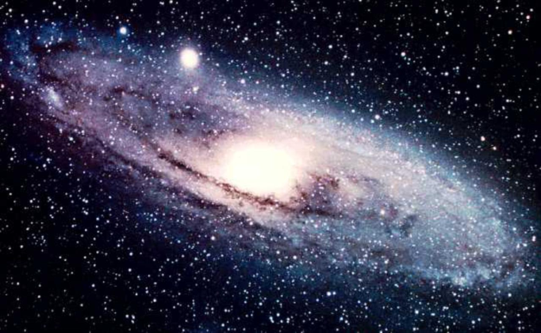
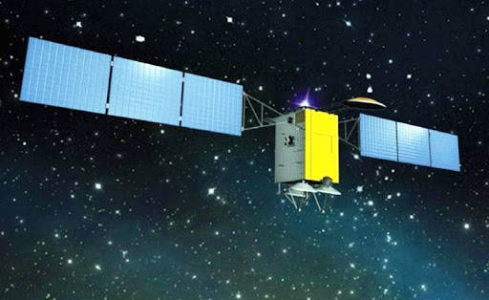
Об’єкт дослідження – суспільні відносини щодо екологічних засад
космічної діяльності.
Мета дослідження – комплексний аналіз норм забезпечення екологічної безпеки в процесі здійснення космічної діяльності.
Актуальність теми – вкрай велике значення космічної промисловості. Вона вимагає наявності в країні високого технологічного та інтелектуального потенціалу. Для якісного зростання вона мусить бути на вершині науково-технічного прогресу.
4

Slide 5
Космічна промисловість — це сукупність підприємств, зайнятих конструюванням, виробництвом і випробуваннями ракет, космічних апаратів і кораблів, а також їхніх двигунів і бортового обладнання (електричної та електронної апаратури).
Ці підприємства належать державі або приватним власникам. Космічна промисловість має важливе політичне й економічне значення. Нею значною мірою визначаються промисловий потенціал і престиж держави: її підприємства постачають свою продукцію на внутрішній та зовнішні ринки, забезпечують замовленнями інші галузі господарства, надають велику кількість робочих місць.
5

Slide 6
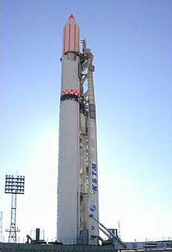
До поняття "космічна діяльність" відносять дії людей (космонавтів) та роботу автоматичних (автономних чи керованих по радіо із Землі) апаратів та приладів на борту космічних об'єктів, включаючи вихід людей на виніс приладів у відкритий космос чи на поверхню небесних тіл.
Таким чином, поняття "космічної діяльності" пов'язується з діяльністю в космічному середовищі, включаючи операції, які здійснюються на Землі у зв'язку із запуском космічного об'єкту, його керуванням та повернення на Землю.
6

Slide 7
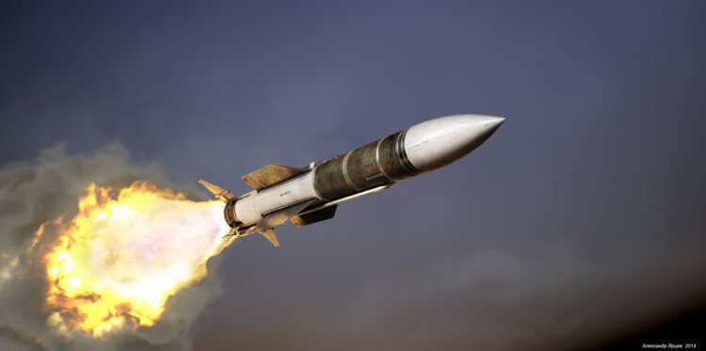
Екологічна безпека космічної діяльності – це стан захищеності населення та довкілля Землі, космічного простору, життя та здоров’я осіб, що перебувають на борту космічних апаратів, орбітальних космічних станцій, у відкритому космосі від негативного впливу функціонування інфраструктури космічної діяльності.
7

Slide 8
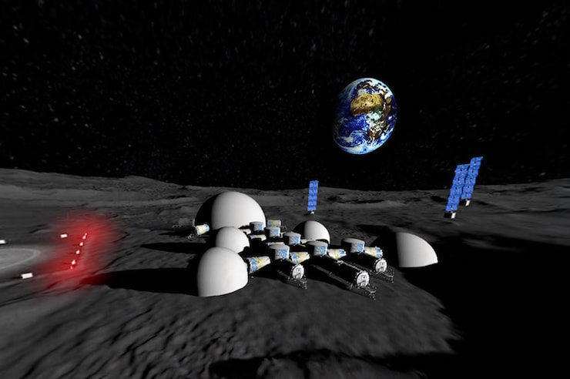
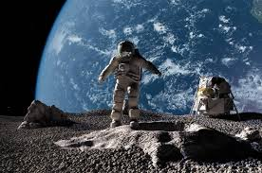
Космічна інфраструктура охоплює об’єкти, що запускаються в космічний простір та експлуатуються там з метою дослідження та використання космічного простору. Це всі види ракет-носіїв, ракетно-космічна техніка соціально-економічного, наукового та іншого призначення на орбіті, орбітальні космічні станції та споруди, обладнання та устаткування, що експлуатуються в космосі тощо.
8

Slide 9
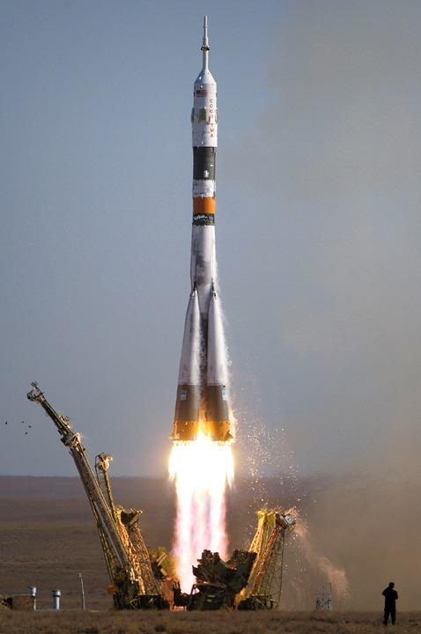
Серед елементів космічної інфраструктури, з якими пов’язуються ризики радіоактивного забруднення космічного простору, спеціальної уваги потребують ядерні джерела енергії, що застосовуються в деяких видах космічної техніки, особливо призначених для дослідження далекого космосу.
Огляд екологічних загроз космічної діяльності був би неповним без характеристики такого їх джерела, як «космічне сміття». Супутники, що відпрацювали свій життєвий ресурс, часто залишаються на орбіті, знищуються шляхом вибуху, фрагментації, або виводяться з орбітальної позиції, залишаючись у відкритому космосі і перетворюючись на «космічне сміття», створюють велику загрозу космічному руху, в т.ч. пілотованій космонавтиці.
9

Slide 10
Для комплексного аналізу поняття екологічної безпеки космічної діяльності необхідно визначити коло об’єктів правової охорони від загроз (ризиків), з якими пов’язане дослідження та використання космічного простору.
Ними є:
а) населення і довкілля Землі – від впливу наземної космічної інфраструктури та падіння відпрацьованих космічних об’єктів чи їх елементів;
б) життя та здоров’я осіб, що перебувають у космосі, під час здійснення ними космічних польотів - від впливу природних екологічних факторів космічного простору (невагомості, радіації тощо) та антропогенної космічної діяльності;
10

Slide 11
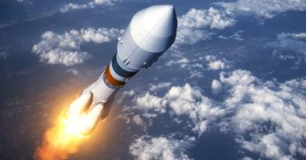
в) стан навколоземного космічного простору – від забруднення та
шкідливого впливу „космічного сміття”;
г) середовище „далекого” космосу, включаючи інші планети та небесні тіла.
11

Slide 12
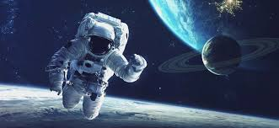
Негативні чинники космічної діяльності
Серед шкідливих факторів, впливу яких піддаються космонавти, найбільш суттєвим і специфічним є невагомість, що комплексно впливає на всі органи та функції живих організмів. Недостатньо ефективним поки що є захист у космосі від такого фактору, як радіація, особливо - від галактичного випромінювання, не пов’язаного з впливом ядерних джерел енергії, що використовуються в космічних апаратах.
12

Slide 13
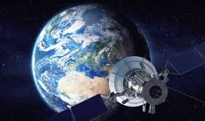
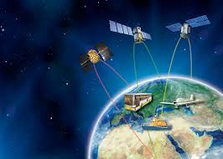
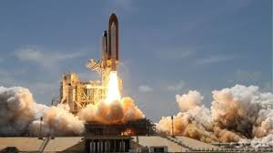
Під час космічних польотів космонавти піддаються й мікробіологічній
небезпеці, а також дії токсикантів на борту замкнених систем, порогові дози
яких до цього часу не піддаються регламентації.
Специфіку мають і питання поводження з космічними відходами,
шумового, вібраційного впливу, освітленості та інших екологічних аспектів, які
до того ж діють в поєднанні з психологічним стресом та іншими пов’язаними
факторами.
13

Slide 14
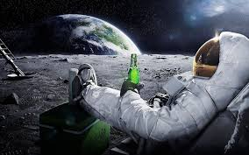
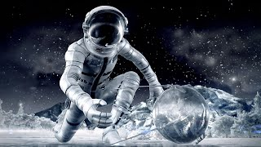
Як можна очистити космос від сміття?
Найбільша складність боротьби зі сміттям у космосі — це швидкість його руху (27 тисяч кілометрів на годину). Якщо цю проблему вирішити, можна буде говорити про спуск сміття на землю або виштовхування його у далекий космос.
Дослідники космосу працюють над програмами очищення орбіти від сміття.
Була ідея створювати умовні сміттєпереробні заводи на орбіті, які будуть якимось чином це сміття ловити та переробляти прямо у космосі. Але сьогодні це на межі фантастики. Була ідея запустити ракету, наповнену водою. Щоб ракета вибухнула, досягнувши орбіти, а вода утворила величезну кригу разом зі сміттям, тоді це зіштовхувати на орбіту. Однозначного рішення, що робити зі сміттям, на сьогодні поки що немає.
14

Slide 15
Розвиток космонавтики в Україні
Україна — визнана у світі космічна держава. Вона належить до числа провідних країн на ринку космічних послуг і технологій. До української ракетно-космічної галузі входять близько 40 великих підприємств та велика кількість малих та середніх підприємств-розробників і незалежних науково-дослідних лабораторій. Провідним центром серед них є конструкторське бюро «Південне» та виробниче об'єднання «Південний машинобудівний завод» у м. Дніпро. Там створюють та серійно виробляють ракети-носії, космічні апарати, системи управління, орієнтації і траєкторних вимірювань. Великими досягненнями українських фахівців стало створення космічних апаратів «Січ-1», «Океан-О», «АУОС» та «Мікрон», ракетоносіїв «Зеніт-3SL», «Дніпро», «Циклон-3».
15

Slide 16
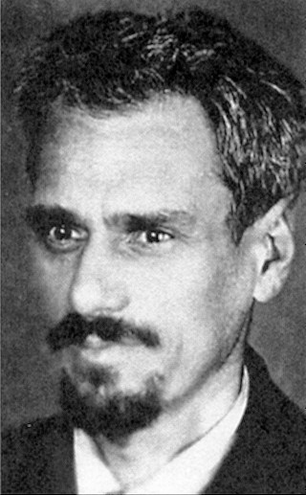
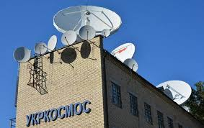
Україна бере участь у міжнародних проєктах створенні носіїв Antares та VEGA.
Підприємства галузі зробили значний внесок для розвитку світової космічної науки. Зокрема, на Південному машинобудівному заводі в Дніпропетровську сконструйовано і виготовлено понад 400 штучних супутників Землі. Великий внесок в освоєння космічного простору зробили такі видатні вчені країни, як С. Корольов, В.Челомей, М. Янгель, Ю. Кондратюк, В. Уткін.
16

Slide 17
Висновок
Об’єкти сучасної і перспективної ракетно-космічної техніки є складними і потенційно небезпечними. Вони негативно впливають на навколоземний простір при експлуатації, ліквідації і утилізації. Тому останнім часом світова громадськість, міжурядові установи та уряди багатьох країн приділяють особливу увагу створенню діяльних механізмів міжнародного співробітництва з метою ефективного прогнозування та мінімізації шкідливого впливу на природу та людство подібних несприятливих природних і техногенних явищ та катастроф.
Основною метою є абезпечення екологічної безпеки космічної діяльності, яка пов’язана з польотами у космос і життєдіяльністю людей за межами Землі, слід мінімізувати ризик шляхом створення системи гарантованого захисту людини від впливу негативних факторів.
17

Slide 18
Список використаної літератури:
http://ru.osvita.ua/vnz/reports/ecology/21189/
http://www.ikd.kiev.ua/phocadownload/userupload/space_reports_2016/report20.pdf
https://uk.wikipedia.org/wiki/Космічна_промисловість
https://hromadske.radio/publications/zvidky-u-kosmosi-smittya-ta-yak-yogo-pozbutys
18

Slide 19
Дякую за увагу!
19

